Slide 1

Infomoment voor ouders
18-6-2025
VHV Handbal Symposium

Slide 2
Inhoud presentatie

Slide 3
Datum info moment
Keuze van de datum is belangrijk
Ouders/spelers niet extra belasten
  Na training, wedstrijd of event
Goed communiceren waar, wanneer en hoe….

Slide 4
De club
Waarvoor staat de club (visie)
    Familieclub, opleidingsclub, breedtesport, topsport?
Wat is het doel en visie van de jeugdwerking
    vb. Iedereen aan bod laten komen, werken op niveau’s, spelers opleiden voor 1ste team, ontwikkelen voor hoogste niveau, positieve evolutie van elk kind, …

Slide 5
De club
Hoe ziet het bestuur eruit
    Wie is wie in het bestuur? Met foto…
    Hoe zijn de taken verdeeld?

Slide 6
De club
Club API
  Wat is een API?
  Wie is de club API?
  Hoe is deze te bereiken?
  Tuchtreglement Grensoverschrijdend gedrag
  Gedragscodes
Notes:
Verplicht tuchtreglement en gedragscodes kenbaar maken in de club via verschillende kanalen

Slide 7
De club
Voorbeeld dia’s tuchtreglement GG

Slide 8
Tuchtreglement
Grensoverschrijdend gedrag (GG)
Als club staan wij onder de VHV-reglementering
Wij volgen dus ook het tuchtreglement van de VHV art. 9 : https://handbal.be/nl/publicaties/15
Belangrijk hierbij :
Bijlage 1 Tuchtreglement (S)GG
Bijlage 2 Gedragscodes
Grensoverschrijdend gedrag
Van toepassing op al onze leden (spelers, trainers, bestuurders, …) maar ook vrijwilligers bv ouders bij een clubactiviteit.

Slide 9
Tuchtreglement
Grensoverschrijdend gedrag (GG)
Grensoverschrijdend gedrag
Seksueel grensoverschrijdend gedrag
Geweld
Pesterijen
Bieden van hulp, vergemakkelijken van GG
Verzuimen van hulp te bieden aan slachtoffers
binnen de context van de club of federatie maar ook buiten de context als er een verband is met de club
binnen en buiten de sportinfrastructuur
Notes:
Seksueel GG : elke vorm van ongewenst verbaal, non-verbaal of lichamelijk gedrag met een seksuele connotatie dat als doel of gevolg heeft dat de waardigheid van een persoon wordt aangetast of een bedreigende, vijandige, beledigende, vernederende of kwetsende omgeving wordt gecreëerd (bv. voyeurisme, kinderlokken (“grooming”), aanranding van de eerbaarheid, kinderpornografie, verkrachting, exploitatie van prostitutie en pooierschap, etc.).
Geweld : Hieronder wordt verstaan elke feitelijkheid die losstaat van de specifieke aard of eigenschappen van de betreffende sporttak of sportcompetitie, waarbij een persoon psychisch of fysiek wordt bedreigd of aangevallen. Gedrag dat vermeld staat in de spelregels van de sport valt niet onder de notie geweld en dus ook niet onder de notie Grensoverschrijdend Gedrag in de zin van dit reglement.
Pesterijen : dit kunnen verschillende vormen zijn.
Reglement en gedragscodes hebben betrekking op grensoverschrijdend gedrag binnen de context van VHV of de club, ongeacht of dit binnen of buiten de sportaccommodatie of - infrastructuur werd gepleegd. Grensoverschrijdend Gedrag gepleegd buiten de sportorganisatie kan tuchtrechtelijk gesanctioneerd worden wanneer er een verband bestaat met de activiteiten die binnen de sportorganisatie worden uitgeoefend.

Slide 10
Tuchtreglement
Grensoverschrijdend gedrag (GG)
Gedragscodes
Bespreken met de spelers op hun niveau
  Respect en fairplay : wat houdt respect in?
  Pesten wordt niet getolereerd
  Durven melden als je getuige bent van eender welk GG aan een volwassene die je vertrouwt
  Geen volwassenen of extern persoon in de kleedkamer op moment van omkleden en douchen
  Geen GSM gebruik tijdens de training (enkel trainer met toestemming)
  Geen GSM’s in de kleedkamer
  …
Notes:
Gedragscode van de club aanhalen met belangrijkste punten indien het er veel zijn.

Slide 11
De club
Wat mag men verwachten van de club?
Organiseren van opleiding voor de leden
Organiseren van extra sportieve events
Zoeken naar financiële middelen
Club op administratief vlak draaiende te houden….
Uitwerken van structuur en beleid

Slide 12
Lidgelden
Hoeveel bedraagt het?
Wat zit hier allemaal in?
  Verzekering
  Kosten aan de federatie
  Kosten aan trainers, zaal, kledij….
  Extra sportieve
  …..

Slide 13
Toelichting ivm verzekering
Wat te doen bij een ongeval?
Waar vindt men verzekeringsdocumenten?
Welk is de verdere procedure?
Wat met gekwetste spelers tijdens de trainingen?
Notes:
Kan lang duren

Slide 14
Het team
Wie is/zijn de trainer(s)?
  Naam, gegevens….
Wie is de teambegeleider?
  Naam, gegevens…
Waar en wanneer wordt er getraind?
  Dagen, uren, plaats….
Wie zijn de spelers?
* toestemming gebruik gegevens vragen

Slide 15
Kalenders
Competitie kalender
Event kalender
Andere belangrijke data

Slide 16
De spelers
Wat mogen we verwachten van de spelers?
Is er een gedragscode voor de spelers?
  Hoe gedragen in de kleedkamer, op en naast het veld ?
  Hoe gedragen voor en na de wedstrijd ?
  Wat met gsm gebruik ?
  Afspraken i.v.m. trainingen ?

Slide 17
De spelers
Wat mogen we verwachten van de spelers?
Aandacht voor hun lichaam
    Gezondheid
    Doping (oudere jeugdspelers) → zie ook PPT Anti-Doping sessie 17/06/2025 – te gebruiken door clubs
      Hygiëne, wat met douchen?
    Kledij

Slide 18
De spelers
Wat mogen we verwachten van de spelers?
Aandacht voor hun lichaam
    Sportmedisch attest (tussen 14 en 16 jaar bekomen!)
    Sportmedische screening : https://www.sportkeuring.be/
    Schoeisel
    Krachttraining, na screening

Slide 19
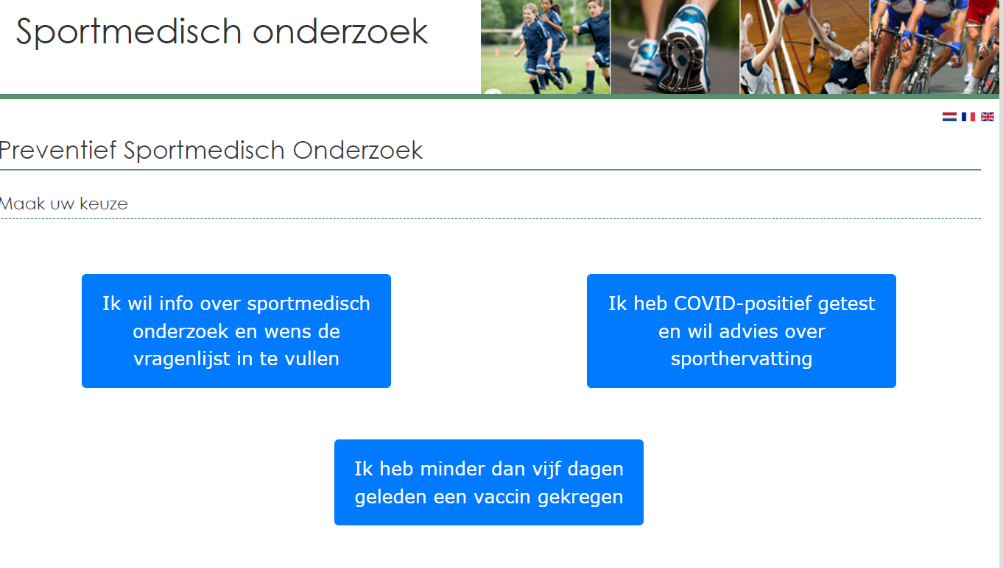
Notes:
Via de website https://www.sportkeuring.be/ kan iedereen een vragenlijst invullen en vandaaruit wordt advies gegeven of je best naar een (keurings)arts gaat voor een verder sportmedisch onderzoek.

Slide 20
De spelers
Wat mogen we verwachten van de spelers?
  Aanwezigheden trainingen en events:
    Waar en wanneer worden de spelers verwacht,
    Wat zullen hun taken zijn
    Hulp bij wedstrijden/extra sportieve: Jeugd SR, tafelofficial, vrijwilliger enz…

Slide 21
De spelers
  Afmeldingen:
  Hoe?:
  Via App, SMS, mail, telefoon….
  Wanneer?
  Vooraf, ook bij heirkracht

Slide 22
Communicatie kanalen
Website
  Club, handballbelgium.be, handbal.be…
WhatsApp, face book ….
Club app
Andere
Wat dient er gecommuniceerd te worden?

Slide 23
De ouders
Wat verwachten wij van de ouders?
  Positieve ingesteldheid t.o.v. de club
  Motivatie naar de spelers toe
  Communicatie tussen alle gelederen
  Hulp bij activiteiten en extra sportieve acties
  Voorbeeld van respect te zijn
    Positief supporteren

Slide 24

Belangrijke waarden
Doorzettingsvermogen
Teamgeest
Engagement
Spelplezier
Zelfvertrouwen…
Respect en fairplay
Respect voor scheidsrechter (iedereen)
Trainer : positief coachen
Supporters : positief supporteren
Notes:
Trainer : motivator, voorbeeldfunctie, focus op eigen team
Ouders : positief supporteren, geen commentaar op scheidsrechter, kinderen aanmoedigen, geen druk op leggen (kinderen leggen zich dat zelf al op)

Slide 25
Belangrijke waarden
Om even over na te denken …..
Notes:
Trainer : motivator, voorbeeldfunctie, focus op eigen team
Ouders : positief supporteren, geen commentaar op scheidsrechter, kinderen aanmoedigen, geen druk op leggen (kinderen leggen zich dat zelf al op)

Slide 26
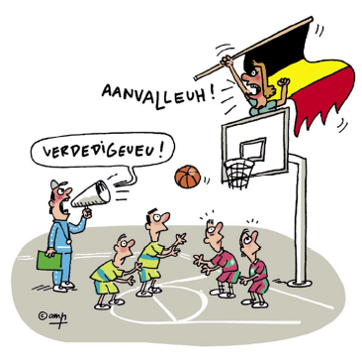
Wat is de rol van ouders en coach tijdens de wedstrijd?

Slide 27
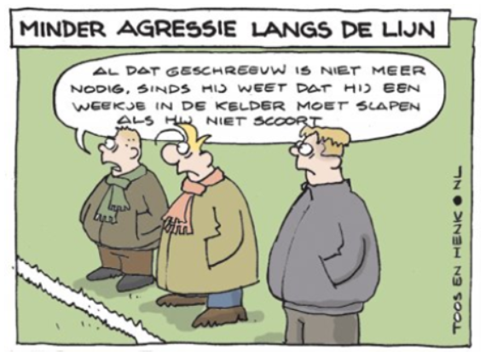

Slide 28
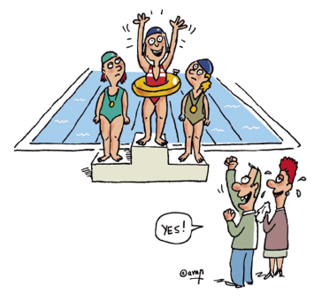
Hoe belangrijk is winnen?

Slide 29
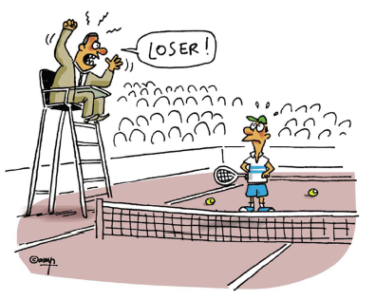
Hoe bespreek je nadien de wedstrijd?

Slide 30
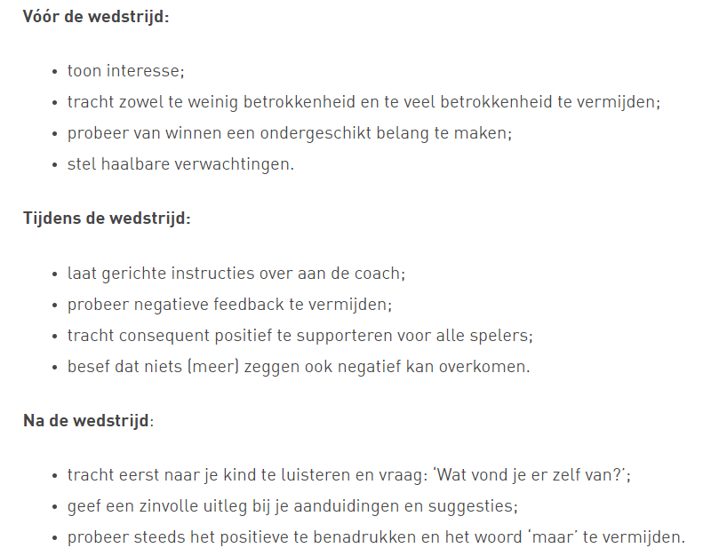
Positief supporteren
Notes:
Positief supporteren : wat is dat nu eigenlijk, hoe doe je dat??

Slide 31


Slide 32



Slide 33
Vrijwilligers
Voor welke taken worden er mensen gezocht?
Wie komt hiervoor in aanmerking?
Hoe zien deze taken eruit?
Hoe, waar kan men zich opgeven?

Slide 34
Vragen?

